Slide 1

软件测试管理系列
测试项目管理

Slide 2
主要内容说明
测试项目管理背景分析
测试项目管理价值分析
项目管理基本原则
测试项目管理核心工作介绍
测试项目管理工具

Slide 3
背景分析
现象描述1：
  现在企业重视质量，但是不知道如何在项目中推行测试活动？
提出角色：
  CTO，测试负责人
问题分析：
  很多企业现在随着客户对质量的重视，有了测试的需求，但不知道如何去组织测试

Slide 4
背景分析
现象描述2：
  系统功能已经开发完毕了，才告诉测试组织要进行相关的测试，测试人员根本就没有有效的资源投入到项目中来。
提出角色：
  测试负责人
问题分析：
  项目组对测试不够重视，而且没有考虑有效的测试模型，所以导致测试无法有效地投入工作

Slide 5
背景分析
现象描述3：
  直到系统出来了，才知道用户的需求是什么？真正的用户需求经常无法知道，而且很多东西到测试完毕才搞清楚了是怎么回事？
提出角色：
  测试执行人员
问题分析：
  没有明确测试人员掌握测试需求的重要性，而且也缺少有效的机制使测试员有效地获取到系统需求

Slide 6
背景分析
现象描述4：
  时间太少，但仍要求写大量的文档，而且文档利用率很低，使测试执行也无法顺利进行
提出角色：
  测试执行员
问题分析：
  没有进行工作量估算，而且没有选择合适的测试过程，使测试员无法进行正常的工作

Slide 7
背景分析
现象描述5：
  经常感觉在系统测试环节要处理大量的低级问题，导致系统测试工作无法顺利进行，甚至到计划完成时间无法完成
提出角色：
  测试负责人，测试执行员
问题分析：
  没有明确合理的测试范围，而且对测试执行启动标准考核不严格，导致测试人员在不合理的测试环节处理其他的环节遗留的大量问题

Slide 8
背景分析
现象描述6：
  书写案例非常吃力，好多的内容没有信息来源，而且写下的案例和系统的最终实现有很大的出入，感觉吃力不讨好
提出角色：
  测试案例设计员
问题分析：
  测试需求交流缺少有效的控制；
  需求变更控制没有明确；
  案例设计的思路存在问题

Slide 9
背景分析
现象描述7：
  照着案例执行非常吃力，案例与系统差异太大，而且案例的执行安排也经常导致重复地做些工作
提出角色：
  测试执行员
问题分析：
  测试案例缺少严格的评审；
  测试执行计划设计不合理

Slide 10
背景分析
现象描述8：
  测试的时候经常由于测试环境问题，导致大量的无效测试工作
提出角色：
  测试执行人员
问题分析：
  缺少严格的测试环境维护机制，导致出现大量的无效测试组件

Slide 11
背景分析
现象描述9：
  感觉好多的问题，开发人员处理不及时，导致测试工作耽搁；好多问题处理不彻底，经常在系统发布时候，很多缺陷还处于发布状态（Open）
提出角色：
  测试负责人
问题分析：
  缺少有效的测试缺陷管理流程

Slide 12
背景分析
现象描述10：
  经常感觉无法获取到有效的测试版本，奔波于不停的回归测试中，而且感觉系统始终处于修改的过程中，无法确保已经进行了彻底的测试
提出角色：
  测试执行人员
问题分析：
  缺少严格scm整体控制，导致无法完成测试目标

Slide 13
背景分析
现象描述11：
  感觉自己的工作没有技术含量，对自身没有挑战性，对工作存在一定的厌倦性。
提出角色：
  测试执行人员
问题分析：
  缺少对测试工作参与者的工作心理的管理，导致参与者对工作产生厌倦感

Slide 14
背景分析
现象描述12：
  开发人员严重依赖测试,经常在执行测试阶段发生很多系统严重的问题，导致系统发生了大幅度的改动， 致使系统到发布前期还处于开发状态,无法得到全面的测试
提出角色：
  测试负责人
问题分析：
  对测试价值的错误应用,导致测试工作无法正常进行.

Slide 15
总体分析
  无法有效地进行测试工作
  测试工作漫无目的
  测试流程混乱，出现大量无效的测试工作
  测试工作不可跟踪
  测试工作缺少有效的支持
  测试工作过于乏味，没有工作激情
  …

Slide 16
总体分析
如果不解决以上问题，测试作为项目的一个组成部分,不但无法发挥测试价值，而且可能成为项目的一个不合理的成本投入
参与一个缺少管理的测试项目，无法有效地调动测试小组的工作积极性,致使出现严重的资源浪费.
测试作为一个新生的事物，必须通过很好的管理才能将一些测试技术应用到软件开发这个生产链中
只有很好的测试项目管理才能使有限的资源投入到有效的测试活动中

Slide 17
测试项目管理价值分析

Slide 18
为什么测试项目要独立考虑？
测试已经被论证是提高软件系统质量的有效方法。
测试有自己特定的思维方式和技术、方法
大多数的项目经理缺少测试方面的经历，无法进行合理的工作安排
大多数的项目经理无法平衡处理质量与开发进度，所以往往导致进度优先于质量，出现这种短暂的项目管理方式。
由于缺少有效的测试项目管理,经常导致测试人员成为了项目组中的打杂工,无法专注于专业的测试.
经常出现测试工作目标不明确
由于没有软件测试项目存在，所以就不会详细的质量管理计划，导致无法有计划地完成测试任务
测试工作经常得不到有效的资源支持.
…

Slide 19
测试项目管理解决以下问题
确定测试小组的测试工作目标和范围
考虑如何能按进度，低成本地、有效地完成目标
如何有效地协调和应用资源
如何有效地进行团队协作？
如何更有效地发挥测试的作用
…

Slide 20
测试项目管理的功能价值
明确工作范围
提高工作质量
提高工作效率
减低成本
减少风险
培养企业质量意识，推行质量控制方法
收集有价值的测试管理数据

Slide 21
项目管理基本原则

Slide 22
项目管理原则
目标一定，成本一定，只能提供额定的服务质量。
为了保证测试项目的质量，在有限的资源成本下，就必须控制目标。
目标一定的情况，为了达到有效的测试质量，就必须投入更多的测试成本。
巧妇难做无米之炊
必须考虑通过结构调整达到有效的测试小组，以达到完成测试目标的目的
目标
成本
质量
团队的发展

Slide 23
测试项目管理核心工作介绍

Slide 24
测试管理核心工作介绍
测试项目管理目的
测试项目管理的基本流程
测试模型介绍
测试项目管理组件
通常的项目管理组件应用模型
测试项目管理核心组件介绍

Slide 25
测试项目管理目的
保证测试质量
  测试的可跟踪性
  测试的有效覆盖
  测试的科学性，系统性
  …
提高测试效率
  减少不必要的测试人力浪费
  提高交流的效率
  提高小组团队工作的能力
  测试技能的科学应用（用最科学的测试策略解决相应的系统问题）
  …

Slide 26
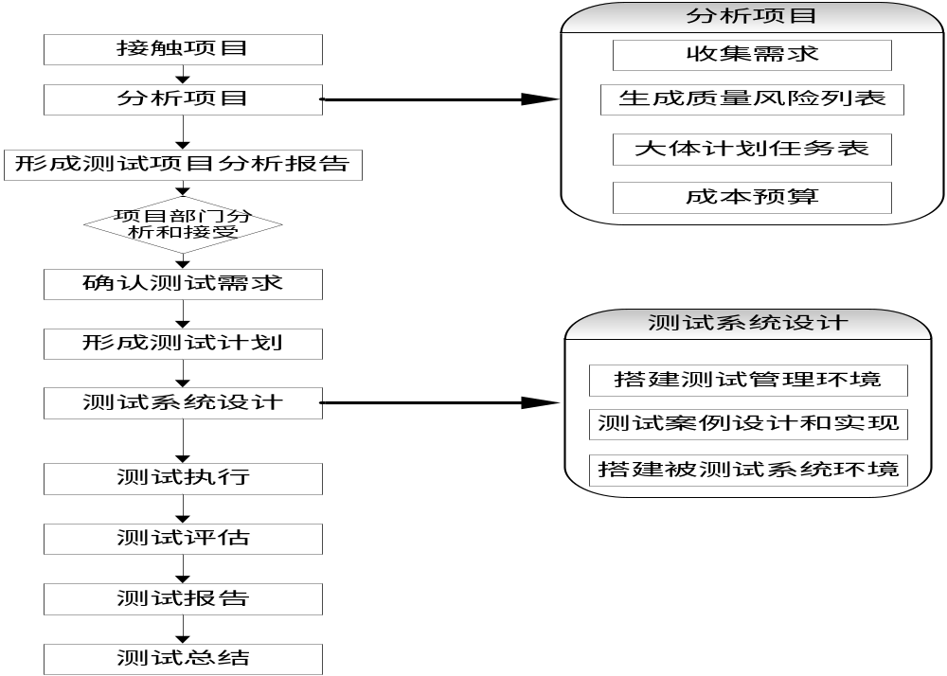
软件测试项目管理基本流程

Slide 27
测试模型介绍
[瀑布模型]
V模型
  W模型
X模型
  H模型
测试前置模型(测试驱动模型)

Slide 28
瀑布模型
传统的瀑布模型，测试只能作为一个事后补救工作。

Slide 29
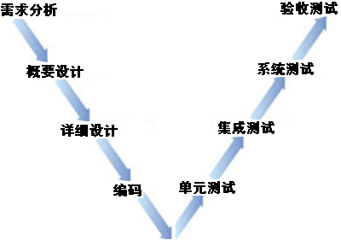
测试传统模型-V模型
Paul Rook在80年代后期提出，V模型被包含在英国国家计算中心文献中发布
V模型中的过程从左到右，描述了基本的开发过程和测试行为。
V模型的价值在于它非常明确地标明了测试过程中存在的不同级别，并且清楚地描述了这些测试阶段和开发过程期间各阶段的对应关系

Slide 30
V模型-W模型
W模型（V模型的实际工作模型）
增加了各个类型案例设计，在每个开发环节前增加对应的案例设计

Slide 31
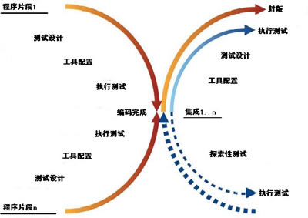
测试传统模型-X模型
Marick 通过结合实际，分析现有模型，为解决实际问题提出一些理念演化而成
很好地处理测试与开发的交接过程（交接的过程是一个时间段，而不是一个点）
在条件成熟的时候做任何事情。
尽可能地减少做额外的成本投入（比如书写测试桩、驱动；文档的书写）

Slide 32
X模型-H模型
测试设计
测试执行
系统开发
H模型是X模型的简化描述，主要体现的思想：在条件允许的情况下及时做测试

Slide 33
前置测试
扩大了测试的范围
  包括各个阶段的评审和验证
  严格分离验收测试和确认测试
  增加了代码静态走查等
    Goldsmith 提供了相应的技术方法，例如需求验证方法、设计验证方法等。

Slide 34
分析说明
对测试模型的应用体现了这个测试小组控制的测试范围。
越复杂的模型对测试管理的要求越高,但越能体现及早发现问题的测试原则,却要求更高的测试支持度

Slide 35
测试项目管理工具核心组件
测试需求跟踪列表
测试需求
测试计划（案例维护计划，测试执行计划）
测试设计大纲
测试案例（测试数据，测试脚本等）
测试执行包
测试环境维护纪录
缺陷报告
测试报告
测试总结

Slide 36
其他组件
需求疑问交互表（需求变更表）
风险列表
成本估算表
培训计划
项目问题跟踪表
会议机要
…

Slide 37
如何应用测试管理组件
实际工作中通过计划和跟踪表进行进行进度的跟踪
通过测试组件的关联来确保测试需求的覆盖
通过一些交流表达到项目组的信息交流
通过日常的工作交流达到团队有效的工作能力
有时候通过减少测试组件建立简短流程处理一些比较短小的项目

Slide 38
存在的测试组件应用模型-I
一般通用完善的测试管理
测试需求
测试案例
测试执行
问题报告
测试需求的条目化
测试案例与测试需求的覆盖关联设计
测试执行与测试案例的关联设计
测试执行与报告的关联设计
通过该完善的体系，有效地跟踪了测试需求，确保了测试需求测试覆盖的准确跟踪。准确地报告测试的需求覆盖率，测试执行成功率，以及测试热点等。

Slide 39
存在的测试组件应用模型-II
简化模型II-需求与问题报告关联管理
测试需求
问题报告
在缺少案例和严格的测试执行控制的前提下，通过测试需求和问题报告的关联，对测试需求覆盖率和测试热点等问题进行管理。
要求测试人员有丰富的测试经验，通过测试人员的测试经验和负责态度决定测试的覆盖率。

Slide 40
存在的测试组件应用模型-III
简化模型III-测试案例和问题报告关联
测试案例
问题报告
在缺少测试需求管理和严格的测试执行的前提下，可以将测试案例和问题报告的关联，通过分析测试案例的覆盖率和成功率等对测试需求覆盖率和测试热点等问题进行管理。

Slide 41
存在的测试组件应用模型-VI
简化模型VI-问题独立管理
问题报告
通过对问题报告的独立管理，手工维护问题报告对应的相关信息，通过问题报告单的分析进行项目测试的分析
这种就是最原始的管理，已发现问题为目的。

Slide 42
总体分析
根据企业对测试的重视程度将会出现以上不同的管理形式。
同时也是项目根据系统质量要求，成本分析，以及企业的战略决策得到各种管理形式。
不同的形式将会有不同的测试效果。

Slide 43
测试项目管理核心工作介绍
测试项目管理核心组件的介绍

Slide 44
主要内容介绍
测试需求管理
测试计划管理
测试案例管理
测试执行管理
缺陷管理
测试报告管理
团队交流管理

Slide 45
测试需求I
定义
  测试结果的准确输出；测试通过的标准；也是测试工作的范围依据
价值
  如果没有明确的测试需求，测试工作就无据可依，测试工作将会失去意义。
价值分析：
  从确认测试角度，由于系统要经历对需求了解，设计，实现的流程，存在很多的交流问题，所以在项目中，往往具体实现系统的人对需求的掌握经常会出现严重的偏差，而测试工作的一个重要的价值就是发现系统与用户需求的偏差（服务于用户的理念）
  从验证测试的角度，如果没有及时了解到测试需求，测试人员往往会被实现的系统误导，导致无法发现实现的错误。
  所以说加强测试需求环节的管理，能够有效地提高测试的质量，而且减少了很多后期开发与测试的交流成本。

Slide 46
测试需求II
获取测试需求的相关工作
  积极参与需求调研，获取用户的明确需求和测试业务数据
  积极组织参与各种项目交流活动
  认真阅读和评审项目文档信息
测试需求的主要来源
  其中包括需求文档、设计文档、用户业务资料、与最终用户的访谈活动等。
工作建议
  积极普及测试需求对测试活动重要性的观念
  重视测试需求的价值
  有效地安排测试需求调研工作
  有计划地提高测试人员的需求参与能力
  复用项目过程中已经产生的工具产品，作为测试需求的表达
权宜建议：
  多与需求调研人员交流，尽可能地获取到有效的测试需求
  将自己的测试范围控制在自己掌握的测试需求范围内，减少无效测试工作的投入

Slide 47
测试需求III
表达测试需求参考规则：
  1.测试需求尽可能地条目化。[便于跟踪]
  2.测试需求尽可能地结构化[有明确地输入，输出]
  3.测试需求尽可能地模型化[便于案例设计采取更有效的模式和方法]

Slide 48
测试计划
定义：
  用于明确测试目标和范围、测试策略以及测试技术、方法、资源分配、任务进度安排，指导测试组以及测试相关人员团体协作等的可记载申明。一般提倡将其表达成一个可以用于交流的文档。
价值
  测试计划是为实现一个目标而执行一系列的活动的宏观设计,能够将团队的目标统一。
  没有一个透明科学的计划，将无法得到相关工作支持。

Slide 49
测试计划的特征
测试计划是一个策略性的文档
测试计划是整个测试项目团体协作的核心基础
测试计划是一个系列性文档
每一种测试计划要有明确的目标
每一种测试计划应该处理不同阶段的问题
每一种测试计划通常应用统一的方法
测试计划是一个可修改的、逐步精确的系统文档
测试计划是一个团体合作的交流平台

Slide 50
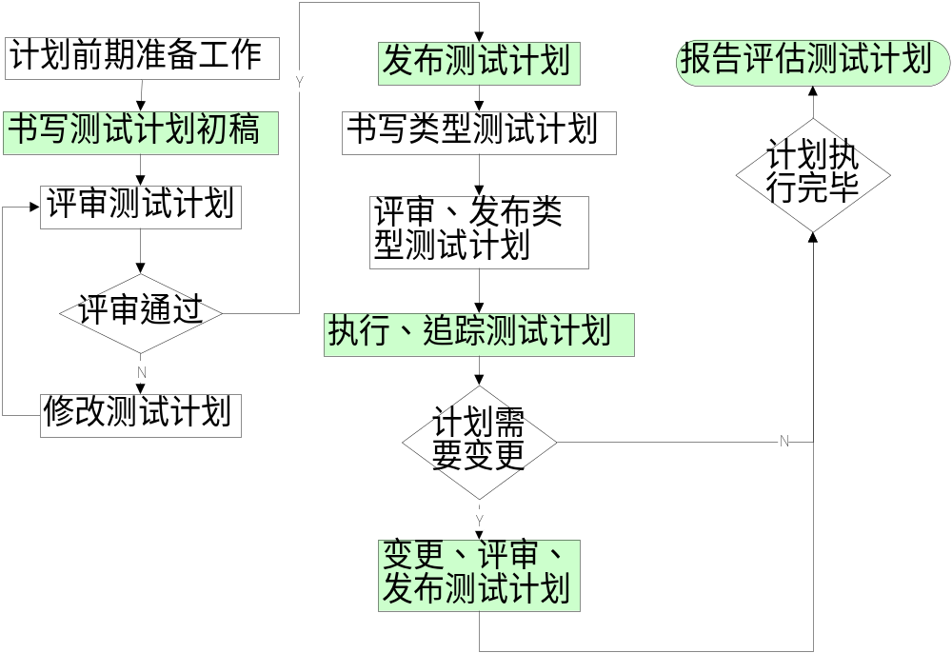

Slide 51
测试计划前期准备工作
测试需求收集
  收集用户的系统功能需求（细化功能需求）
  业务数据
  接口数据
  …
用户质量要求分析
  功能使用频度收集
  功能失败风险分析
成本估算
  考虑到一些粗略的测试策略，做出成本估算

Slide 52
测试计划前期准备工作
测试目标决策
  产品的质量需求
测试小组的项目工作范围
  企业的发展阶段（测试支持成熟度）
  项目用户的质量成熟度
  测试组织的能力成熟度
通常现在中国企业独立的测试组织主要负责（功能测试）、
系统测试。有一些负责集成测试等

Slide 53
测试计划制定-测试策略
定义：
  为实现某一特定的测试目标，而采取的测试方案。
内容说明：
  采用那种测试模型
  采用哪些测试过程
  使用那些测试手段
  如何处理一些特殊情况
  …
我认为测试策略是测试计划的核心部分。

Slide 54
测试计划制定-测试策略
坚持的原则：
  尽早地进行测试活动
  特定的错误用特定的方法在特定的环节解决。
  特定的情况下，对测试活动有明确的优先级别处理

Slide 55
测试计划制定-测试风险
目的
  通过风险分析，及早详细考虑在项目过程中可能遇到的问题以及相关的处理方案
内容
  风险内容描述
  风险级别
  约定处理方案
说明
  对项目中不可控的因素一定要进行提早防避，以免出现不合理的成本投入。
建议：
  每个项目有一个风险列表，并且根据项目的发展情况进行维护。

Slide 56
附录：测试计划内容框架说明
文档介绍
测试目标、范围和标准申明
测试需求说明
测试策略
测试方法
测试资源说明
测试进度安排
提交产品说明
风险分析和处理对策说明
交流方式申明

Slide 57
测试案例管理
定义：
  从无穷尽的输入、输出组合中筛选出来的用于满足覆盖、发现错误的组合描述。
价值
  使测试工作更加科学化，技术化。
  使测试工作易于跟踪。
  体现出测试设计者的测试思路
  用于指导测试人员执行测试。
  变相地验证需求、开发设计等
  有效的案例将会用于完善测试知识库
  …

Slide 58
测试案例管理
案例实现参考原则
  案例的设计必须有清晰的框架
  根据测试决策设计案例的颗粒度。
参考管理细节
  案例的书写要有案例书写计划
  案例的书写要有案例书写跟踪
  案例要进行及时的评审
  案例要进行修改维护

Slide 59
测试执行设计管理
定义：
  根据测试策略设计核心的测试阶段和测试包，根据实际情况设计详细的交互方式。
价值分析
  在总体计划期间，对开发的情况不是太了解，临时调整计划能够应对各种特殊情况。
  明确地执行计划能够确保测试小组与其他小组有效地协作工作

Slide 60
为什么要单独提出测试执行？
测试执行环节是最难管理的环节
  内部人员的交互(内部人员的测试资源共享)
  与外部人员的交互(与外部人员的进度协调)
  特殊情况的处理
  测试版本的合理控制
一个不合理的测试控制将导致测试工作无法顺利进行

Slide 61
执行计划设计
工作内容
  书写详细执行计划
  搭建测试执行包
  维护环境控制工作记录表
核心工作建议：
  明确设置测试阶段，选择有效测试案例
  明确测试环境管理和应用原则（尽可能地避免同用环境）
  明确测试版本的控制原则
  明确测试版本提交原则和方式，以及提交时间
  ..

Slide 62
测试执行-测试环境维护
测试环境原则：
  尽可能地模拟实际用户环境
  测试环境必须是正确性
  测试环境必须是可以跟踪的
  测试环境要及时调整
  测试环境的及时生成、并且可以复原各种状态
  测试环境要求足够安全
分析
  有效的测试环境会发现很多开发无法发现的问题。
  失败的测试环境维护将会给工作带来很大的成本浪费
  测试环境必须有专人负责

Slide 63
缺陷管理
价值分析
  微观价值
    缺陷管理意义
      有利于缺陷的清晰、高效率的交互
      能够严格跟踪一个缺陷的状态，直到处理结束为止。
    开发管理辅助意义
      缺陷管理的优先、严重说明，可以指导开发人员进行工作的协调安排.
      丰富的缺陷维护历史纪录能够为项目进行提供了有效的数据
  宏观价值
    丰富的分析和报告，为项目的进行提供了有效的指导数据和质量控制管理数据。
    为产品发布的可控性提供了有效的信息帮助，使许多维护工作处于可控状态

Slide 64
测试报告
价值分析
  测试报告是测试工作的汇报，是体现测试价值的标志性文档。
  测试报告信息将是是否发布该软件的关键决策信息
  测试报告信息将是后期发布和维护软件的指导性文档
  对系统作一些测试角度的专业评定
  测试报告也能体现是否完成了计划，对计划的要求进行严格的审核
  阶段性报告还能为下一步计划修正提供有效的指导数据
工作建议：
  测试报告主要体现为数据分析

Slide 65
团队管理
内容：
  很好地管理人力资源
  保持良好测试小组工作气氛
  …
方法：
  会议
  文档交流（日志，总结）
  个人交流
  …

Slide 66
人力资源
处理好人员流动问题（交错熟悉业务和测试技术）
尽可能地使任何工作对参与者有一定的挑战性，项目管理者要为参与者留出足够的空间让其发挥，但又不能失去控制，并且要引导其去发现自己的挑战点。

Slide 67
测试项目管理工具

Slide 68
工具介绍
Project+Word+Excel
自发研制的工具
专业测试工具（TD,RationalTestSuilt,QADirector）

Slide 69
Thank You!

